Slide 1
Энергосбережение и энергоэффективность

Slide 2
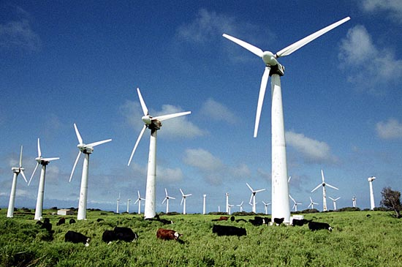
Энергосбережение
Энергосбережение (экономия энергии) — реализация правовых, организационных, научных, производственных, технических и экономических мер, направленных на эффективное (рациональное) использование (и экономное расходование) топливно-энергетических ресурсов[1] и на вовлечение в хозяйственный оборот возобновляемых источников энергии [2].

Slide 3
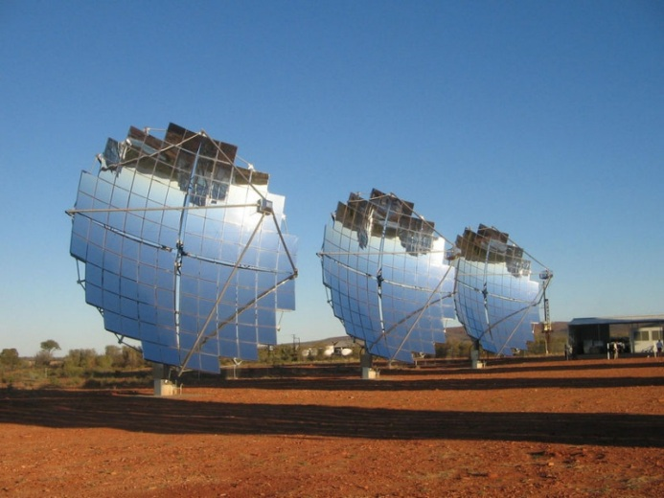
Энергосбережение
В настоящее время наиболее насущным является бытовое энергосбережение (энергосбережение в быту), а также энергосбережение в сфере ЖКХ.
Актуальным также является обеспечение энергосбережения в АПК.

Slide 4
Энергоэффективность
Энергоэффективность — эффективное (рациональное) использование энергетических ресурсов — достижение экономически оправданной эффективности использования ТЭР при существующем уровне развития техники и технологии и соблюдении требований к охране окружающей среды.

Slide 5
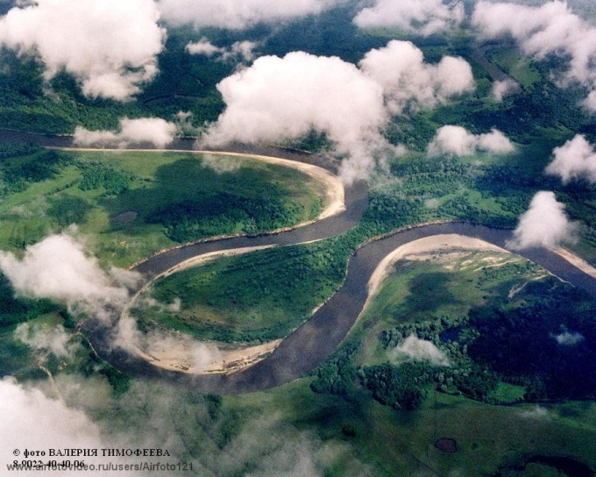
Энергоэффективность
Эффективное использование энергии, или «пятый вид топлива» — использование меньшего количества энергии, чтобы обеспечить тот же уровень энергетического обеспечения зданий или технологических процессов на производстве.

Slide 6
Режим экономии

Slide 7
Начни экономить дома
Самая сложная проблема в экономии энергоресурсов - начать с себя. Как показывает практика энергопотребления, экономия при помощи разумного самоограничения и утепления жилища может составлять очень приличные суммы: до половины средств на оплату коммунальных услуг.

Slide 8
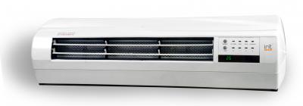
Экономия тепла
Держите отопительные приборы чистыми. Не заслоняйте их мебелью или шторами, чтобы теплый воздух свободно поступал в комнаты. Если это технически возможно, установите регулирующую головку на отопительном приборе для регулирования степени нагрева.
Установите теплоотражающий экран за отопительным прибором, пусть он отдает тепло в помещение, а не нагревает стену. Это повысит температуру в комнате в среднем на два градуса.

Slide 9
Экономия тепла
Если это действительно необходимо, то проветривайте помещение в «ударном» режиме, широко открывая окна на короткое время. За это время воздух успеет смениться, а стены и отопительные приборы не остынут.
Проверьте, хорошо ли утеплены ваши окна и двери. Известно, что так может теряться до половины тепла. Утепленные окна – это не обязательно дорогостоящие стеклопакеты. В большинстве случаев для этого достаточно современных изоляционных материалов.

Slide 10
Экономия воды
установка приборов учёта потребления воды;
использование воды только когда это действительно необходимо;
установка сливных унитазных бачков, имеющих выбор интенсивности слива воды;
пользование водой под низким давлением

Slide 11

Экономия воды
Отремонтируйте или замените неисправную сантехнику, почините все протекающие краны, всегда плотно закрывайте кран. Так вы сможете серьезно уменьшить потери воды, ведь только из капающего крана утекает более 20 литров воды в сутки.

Slide 12
Экономия воды
При мытье посуды не держите кран открытым постоянно. Вполне можно очищать тарелки и посуду моющим средством в раковине при закрытом кране, а под проточной водой – лишь ополаскивать.
Не переусердствуйте с моющим средством. Чрезмерное его употребление увеличивает время ополаскивания посуды и количество необходимой для этого воды.

Slide 13
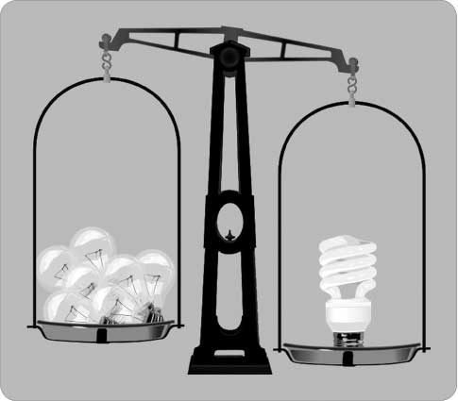
Электроэнергия
Уходя, гасите свет! Выключайте освещение, если вы выходите из комнаты даже на время. Это простое правило должно стать для вас хорошей привычкой.
Подумайте о замене привычных ламп накаливания на энергосберегающие. Затраты на их покупку окупятся за счет экономии на платежах.

Slide 14
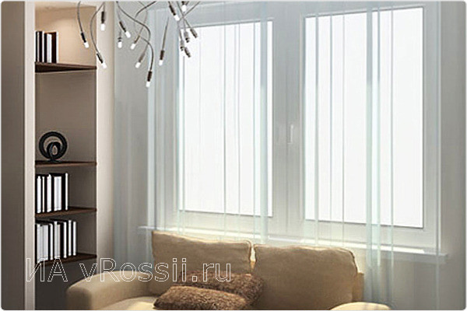
Электроэнергия
Попробуйте максимально использовать естественное освещение.
Проверьте чистоту ваших оконных стекол, а днем просто уберите занавески на окнах.

Slide 15
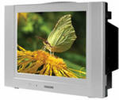
Экономия электроэнергия
Телевизоры, компьютеры, бытовая техника потребляют электроэнергию даже в «спящем» режиме. Используйте «розетки-пилоты» с кнопкой полного отключения от электропитания.

Slide 16
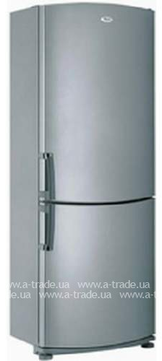
Экономия электроэнергии
Убедитесь, что ваш холодильник установлен в прохладном месте, уплотнители на двери холодильника не повреждены, а его задняя стенка чистая. Не ставьте холодильник вплотную к стене, оставляйте зазор для вентиляции.
Регулярно размораживайте холодильник. Холодильники и морозильные камеры потребляют больше электроэнергии, если они заполнены льдом. Не ставьте в холодильник горячие или теплые продукты, дайте им сначала остыть до комнатной температуры.

Slide 17
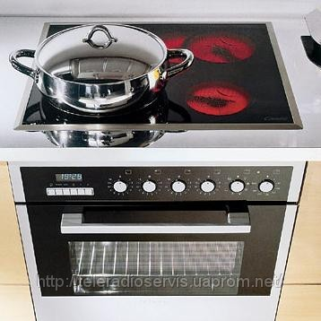
Экономия электроэнергии
При плохом контакте конфорки с посудой расходуется гораздо больше тепла. Поверхность конфорки должна быть ровной, а кастрюля иметь ровное плоское дно.

Slide 18
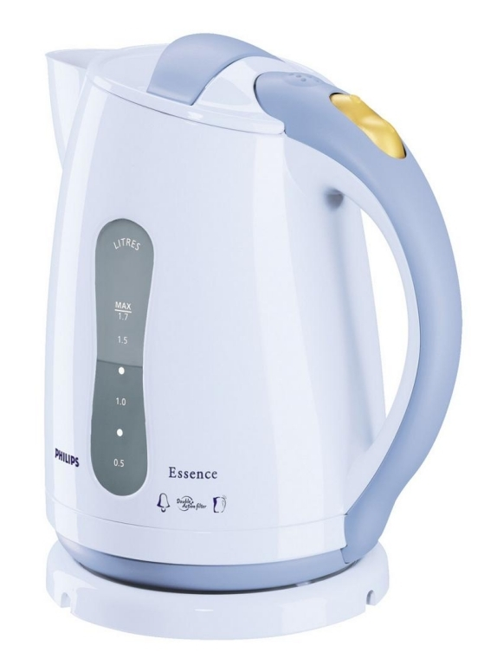
Экономия электроэнергии
Своевременно удаляйте накипь внутри электрочайника. Она проводит тепло почти в 30 раз хуже, чем металл, поэтому значительно увеличивает количество энергии, необходимое для кипячения воды.

Slide 19
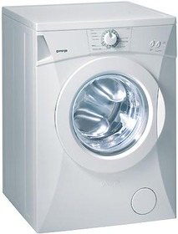
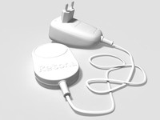
Экономия электроэнергии
Экономьте электроэнергию при стирке, устанавливая более низкую температуру на стиральной машине. Старайтесь полностью загружать стиральную машину. Это может сократить потребление электроэнергии на 80%.

Slide 20
Экономия электроэнергии
При покупке электроприборов обращайте внимание на их класс энергоэффективности.
Наиболее экономичными являются электроприборы класса «А».
Современная техника расходует электроэнергию более экономно.

Slide 21
Экономия газа
Экономия газа прежде всего актуальна, когда установлены счетчики газа в квартирах, где есть индивидуальные отопительные пункты, и в частных домах с АОГВ.
В этом случае все меры по экономии тепла и горячей воды приводят к экономии газа.

Slide 22
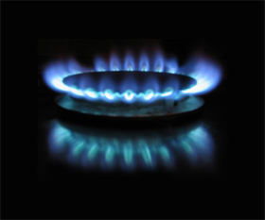
Экономия газа
При приготовлении пищи также имеются возможности сэкономить газ.
1.Пламя горелки не должно выходить за пределы дна кастрюли, сковороды, чайника. В этом случае Вы просто греете воздух в квартире. Экономия 50% и более.
2.Деформированное дно посуды приводит к перерасходу газа до 50%;

Slide 23
Экономия газа
3.Посуда, в которой готовится пища должна быть читой и не пригоревшей. Загрязненная посуда требует в 4-6 раз больше газа для приготовления пищи.
4.Применяйте экономичную посуду, эти качества обычно рекламирует производитель. Самые энергоэкономичные изделия из нержавеющей стали с полированным дном, особенно со слоем меди или алюминия. Посуда из алюминия, эмалированная, с тефлоновым покрытием весьма не экономичны.

Slide 24

Экономия газа
5.Рекомендуется устанавливать прокладки из алюминиевой фольги под горелку. В этом случае плита не так греется и пачкается, а газ используется экономичнее.
6.Дверца духовки должна плотно прилегать к корпусу плиты и не выпускать раскаленный воздух.

